Slide 1
Teknik Presentasi dan Komunikasi Dalam Ilmu Survey dan Pemetaan
SURYA KURNIAWAN

Slide 2
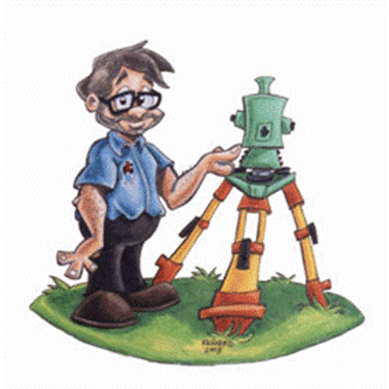
SURVEI DAN PEMETAAN
TEKNOLOGI
POSISI
TITIK/AREA
BUMI
ILMU
SENI

Slide 3
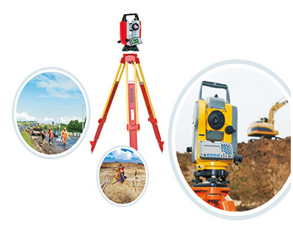
MACAM-MACAM SURVEI
Survei Geodetik
Survei Permukaan Tanah
Survei Radargrametri
Survei Fotogrametri
Survei Hidrografi

Slide 4
Survei Geodetik (Geodetic Surveying)
- Penentuan bentuk dan ukuran bumi, medan grafitasi dan pembuatan jaringan kontrol pemetaan.
- Cakupan luas
- Memperhatikan kelengkungan bumi

Slide 5
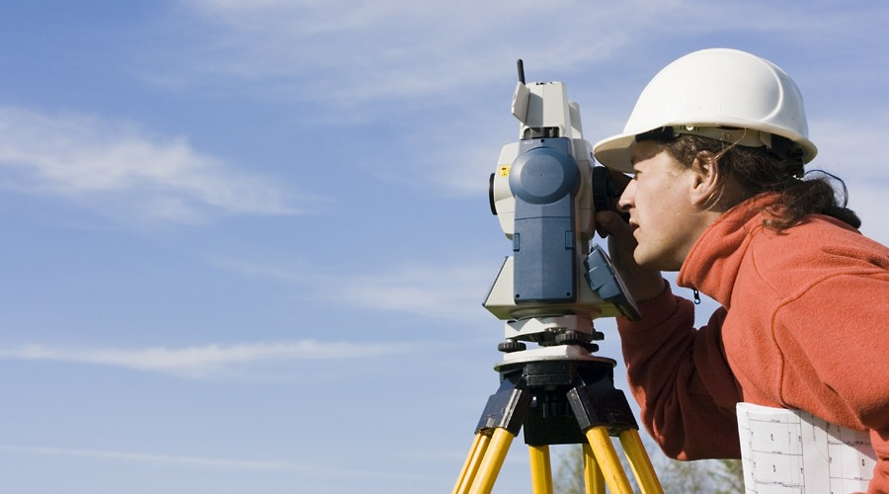
Survei Permukaan Tanah Datar (Plane surveying)
- Pengukuran dan pemetaan dalam areal yang terbatas
- efek kelengkungan permukaan bumi dapat diabaikan
- perhitungannya dapat langsung direferensikan bidang datar.

Slide 6
Survei Permukaan Tanah/Ilmu Ukur Tanah
1
Survei Topografi (topographic surveying)
2
Survei Kadaster (cadaster surveying)
3
Survei Rekayasa (engineering surveying)
4
Survei Tambang (mine surveying)

Slide 7
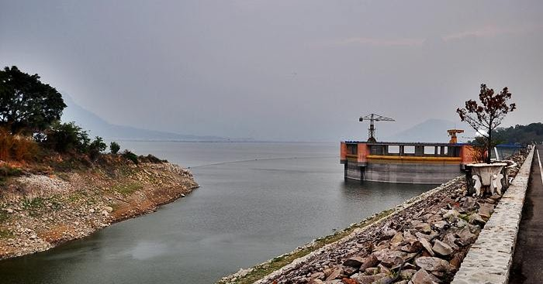
Survei Hidrografi (Hidrographic surveying)
Pengukuran pada areal permukaan dan bawah laut, yang terdiri dari survei lepas pantai dan survei dekat pantai.

Slide 8
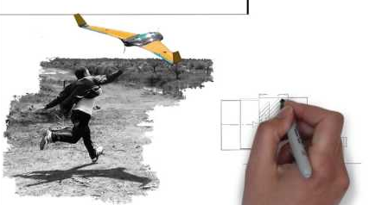
Survei Fotogrametri (Photogrametric surveying)
Pengukuran dan pemetaan dari foto udara, UAV teknik penginderaan jauh dan sistem informasi serta interpretasi foto meliputi perencanaan, aspek fisik fotografi dan perpaduan sistem analog dan digital.

Slide 9
Survei Permukaan Tanah Datar/Ilmu Ukur Tanah
ILMU UKUR TANAH : TEKNIK-TEKNIK / CARA-CARA PENGUKURAN DIPERMUKAAN BUMI DAN BAWAH TANAH DALAM AREAL YANG TERBATAS (±37 KM X 37 KM) UNTUK KEPERLUAAN PEMETAAN DLL.
Unsur kelengkungan bumi di abaikan
Proyeksi Ortogonal (Sinar-sinar proyektor saling sejajar satu sama lain dan tegak lurus bidang proyeksi)

Slide 10
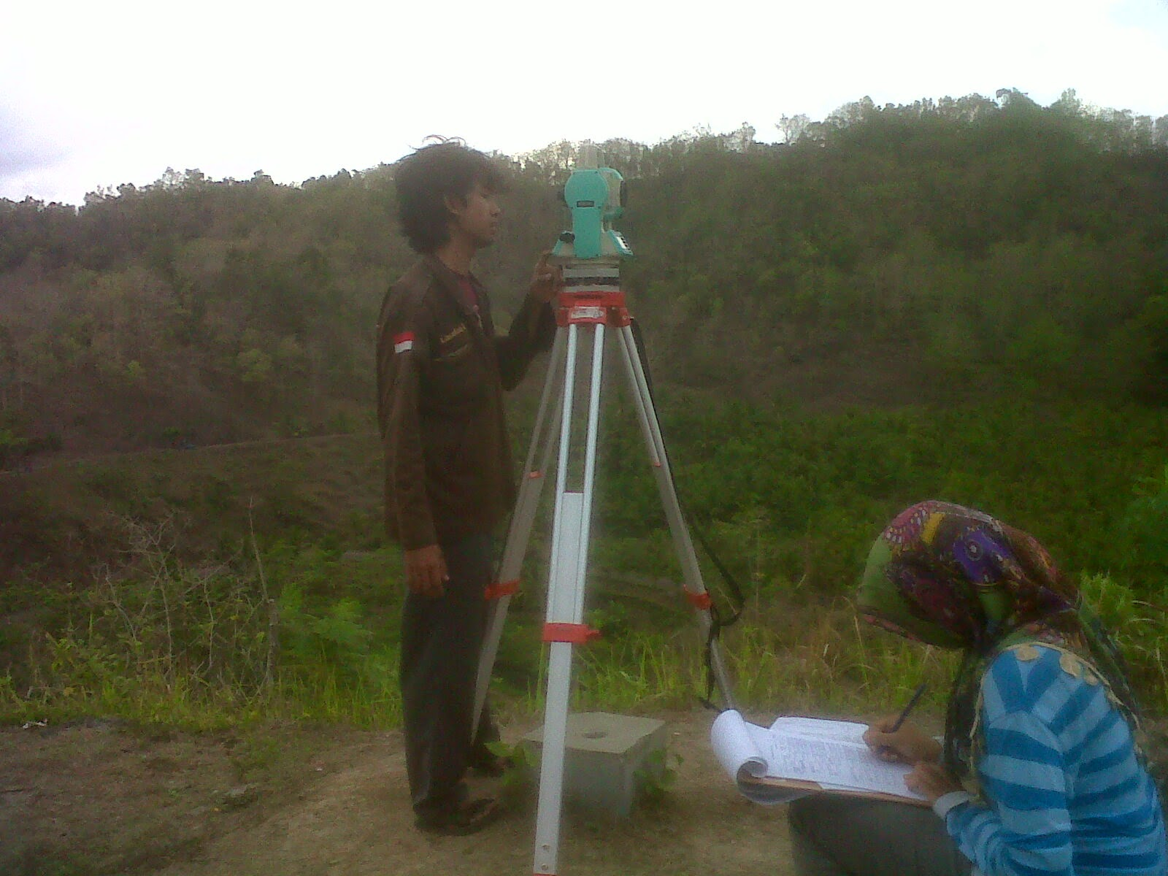
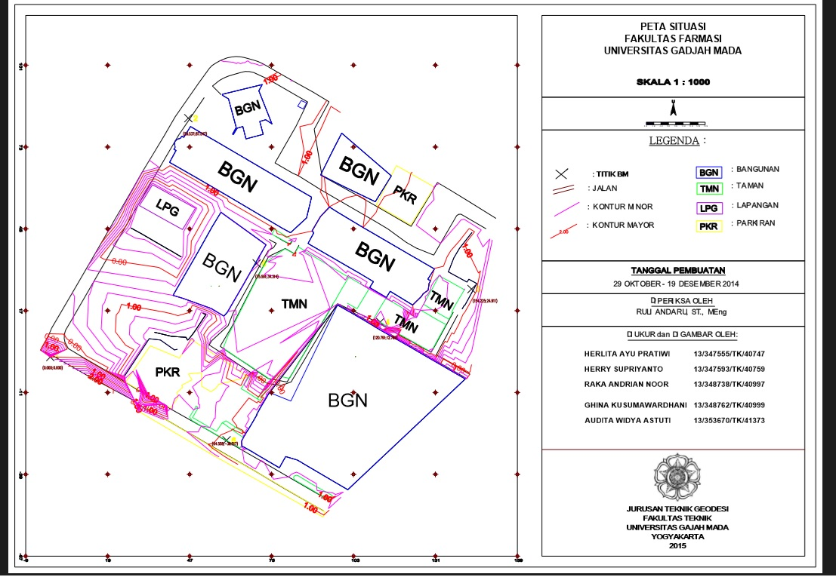

Slide 11
PETA
Gambaran permukaan bumi
Bidang datar
Skala
Sistem proyeksi
Untuk memudahkan dalam pembagian wilayah, bumi dibatasi menjadi garis bujur dan garis lintang

